Slide 1
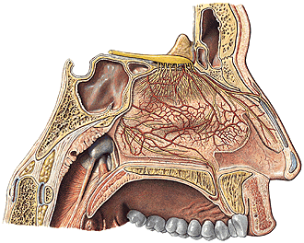
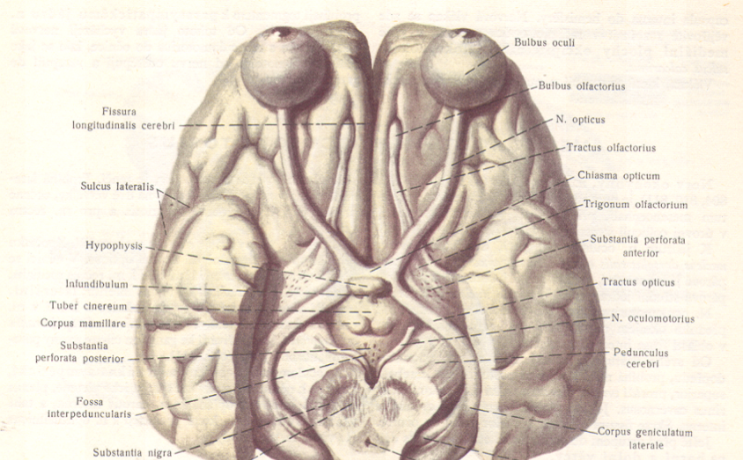
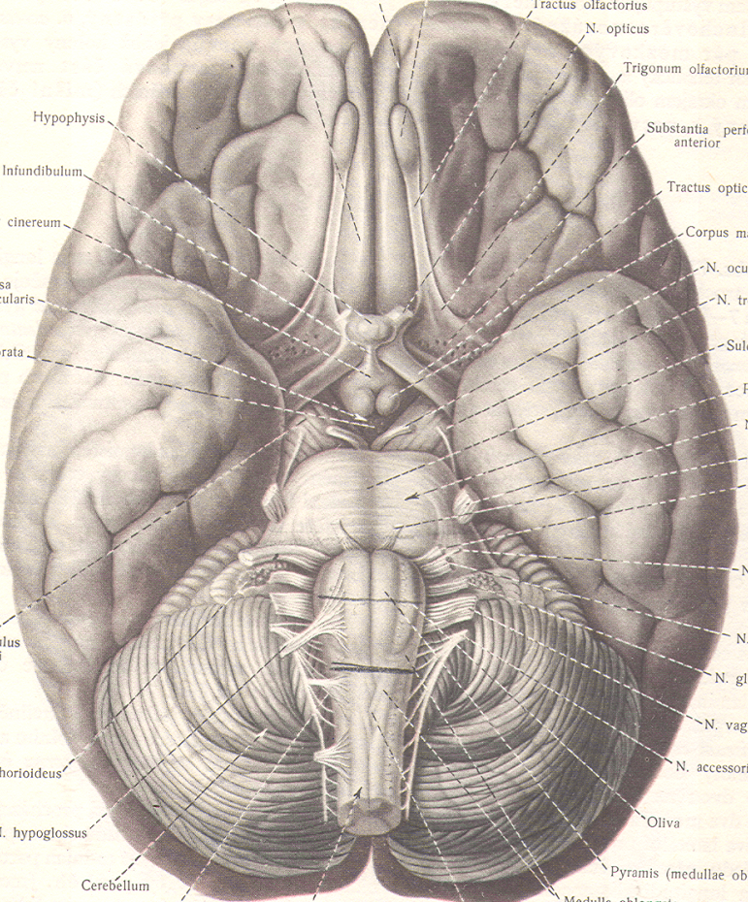
Čichové ústrojí
Regio olfactoria v dutině nosní – čichové buňky - neurity skrze lamina cribrosa čichové kosti
do bulbus olfactorius – čichová kůra – nejstarší část = paleocortex

Slide 2
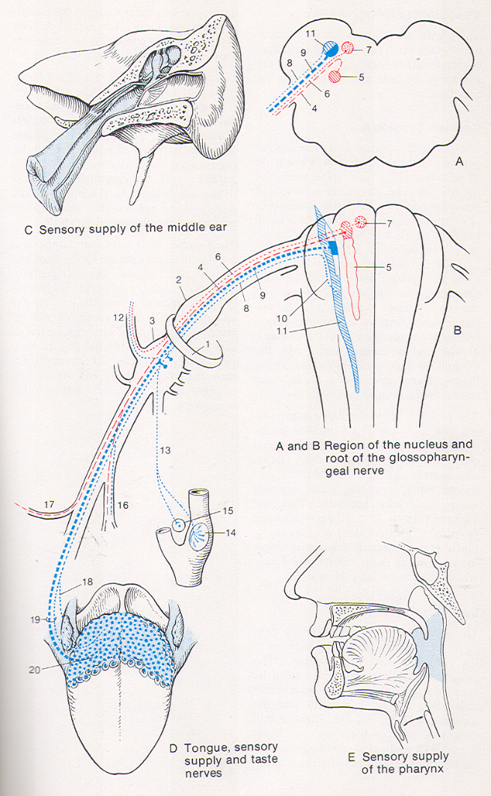
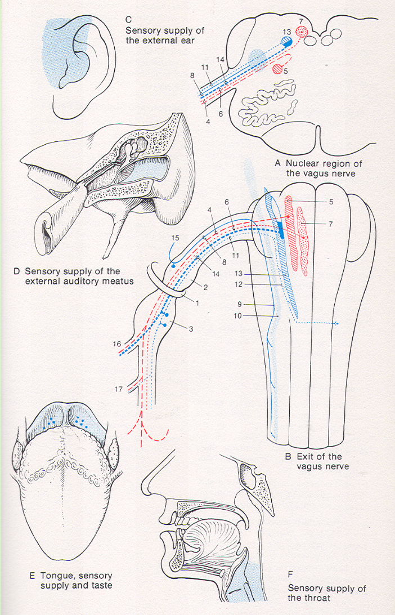
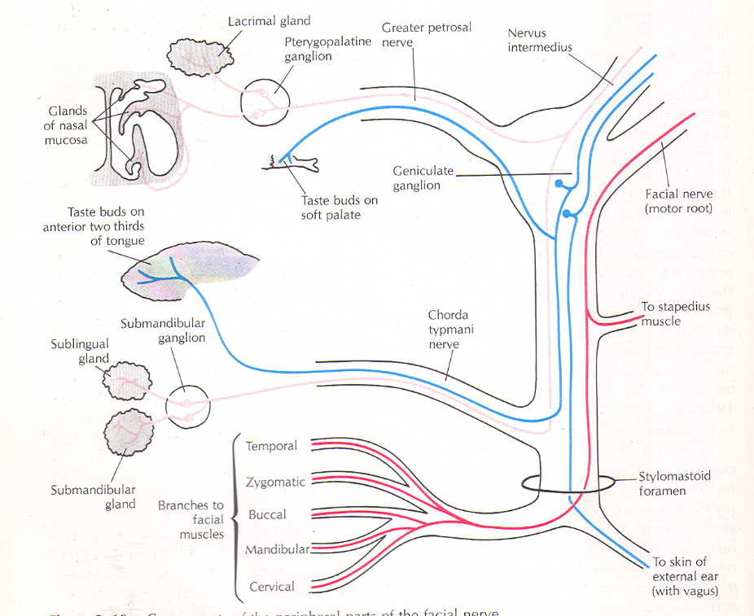
Chuťové ústrojí
Caliculi gustatorii (chuťové pohárky) – cestou vláken VII., IX., X CN do jádra v medulla oblongata (ncl. solitarius-ncl. gustatorius)
- retikulární formace - jádra thalamu - capsula interna – gyrus postcentralis (area 43)

Slide 3
ZRAKOVÉ ÚSTROJÍ
Světelné a barevné čití, informace a orientace v prostoru
Bulbus oculi (oční koule)
Organa oculi accessoria (přídatné zrakové orgány)

Slide 4
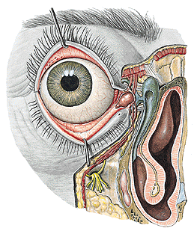
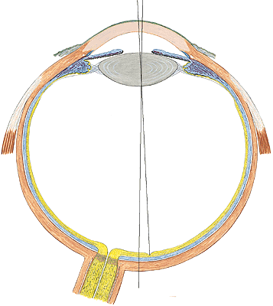
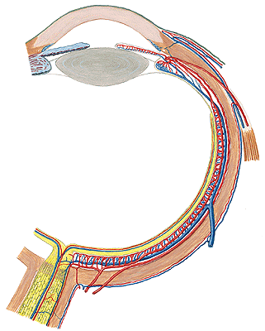
Bulbus oculi
(oční koule)
I. Stěna oční koule:
1. Tunica fibrosa bulbi= (cornea=rohovka a sclera=bělima)
2. Tunica vasculosa bulbi (choroidea=cévnatka, corpus ciliare= řasnaté těleso, iris=duhovka)
3. Tunica interna bulbi (retina=sítnice)
II. Obsah oční koule:
Lens crystallina=čočka
Corpus vitreum (sklivec)
Camera anterior a posterior bulbi (přední a zadní komora oční + humor aquosus - komorový mok)

Slide 5
ad 1. Tunica fibrosa bulbi
Sclera (bělima) – tvoří 5/6 bulbu, ochrana, tvar, úpony okohybných svalů, přední část je pokryta spojivkou (tunica conjuctiva), sclerokorneální úhel, sinus venosus sclerae (Schlemmův kanál).
Cornea (rohovka) – tvoří přední 1/6 bulbu, bezcévná, průhledná, jednovrstevný epithel, tvoří přední stěnu přední oční komory, volná nervová zakončení – velká citlivost!, optická mohutnost + 40 dioptrií, zakřivení, astigmatismus

Slide 6
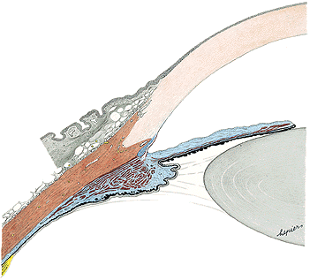
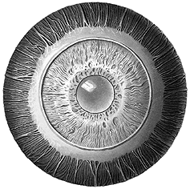
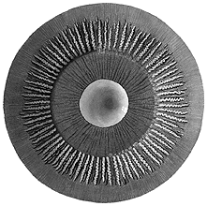
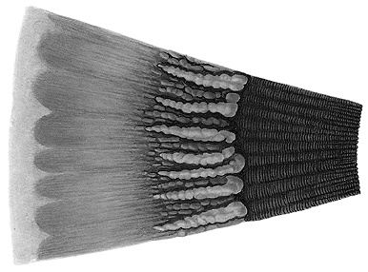
ad 2) Tunica vasculosa bulbi
1. Choroidea (cévnatka) – dorsální 2/3 bulbu, spatium perichoroideale, vazivo
s cévami a pigmentem – tvoří „tmavou kameru“, na vnitřní plochu naléhá sítnice
2. Corpus ciliare (řasnaté těleso) pokračování cévnatky, ventrálně přechází v duhovku, závěsný aparát čočky – fibrae zonulares, processus ciliares (produkují komorový mok - humor aquosus),
m. ciliaris – akomodace oka
3. Iris (duhovka) – funkce jako clona ve fotoaparátu, pupilla – panenka.
Ventrální povrch iris tvoří zadní stěnu přední oční komory; anulus iridis major.
Dorsální povrch iris tvoří ventrální stěnu zadní oční komory (camera posterior bulbi).
M. sphincter pupillae (miosis) a m. dilatator pupillae (mydriasis).

Slide 7
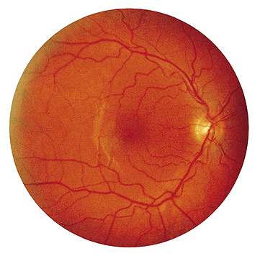
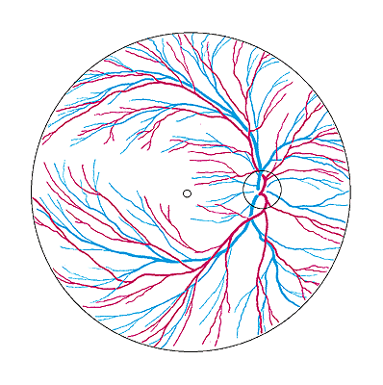
right
ad 3) Tunica interna bulbi
Retina = sítnice
Pars optica retinae – macula lutea s fovea centralis, mediálně od ní – discus nervi optici
(=macula caeca s excavatio disci a a., v. centralis retinae).
Pars caeca retinae – pigmentová vrstva pokrývá vnitřní povrch corpus ciliare a iris, nemá světločivé elementy

Slide 8
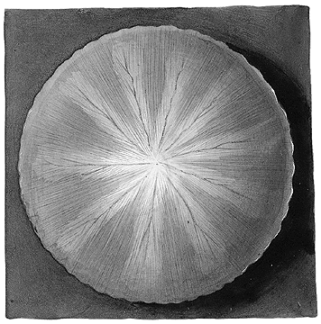
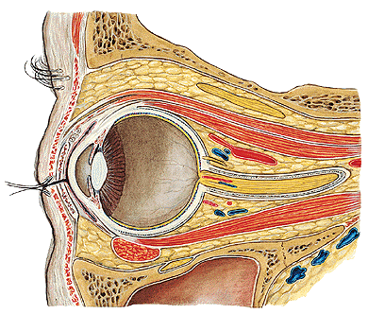
ad II. Obsah oční koule
Lens crystallina (čočka) – facies anterior a posterior lentis, equator lentis (fibrae zonulares) – akomodace,
capsula lentis, cortex lentis, substantia lentis
2. Corpus vitreum (sklivec) – stroma vitreum, humor vitreus, fossa hyaloidea
3. Camerae bulbi (komory oční)
anterior – mezi dorsální plochou rohovky a ventrálním povrchem duhovky, angulus iridocornealis – sinus venosus sclerae
posterior – mezi dorsálním povrchem duhovky a ventrálním povrchem čočky a corpus ciliare
4. Humor aquosus (komorový mok) – produkt corpus ciliare (processus ciliares) a iris – cirkulace moku

Slide 9
Přídatné orgány zrakového ústrojí
1. Palpebrae (víčka)
2. Conjunctiva (spojivka)
3. Apparatus lacrimalis (slzní ústrojí)
4. Svaly okohybné
5. Vazivový aparát očnice

Slide 10
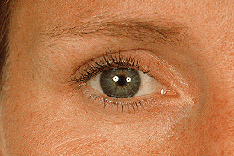
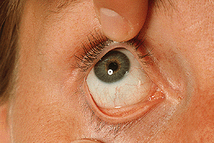
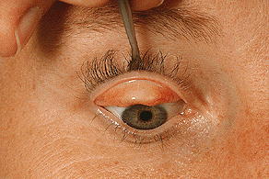
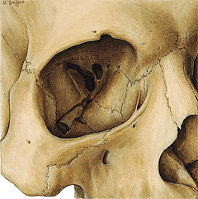
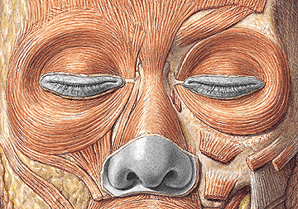
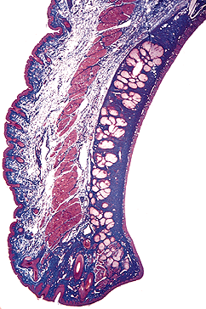
Ad 1. Palpebra superior a inferior (kožní řasy podložené vazivem a tarzálními ploténkami), ciliae (řasy), angulus oculi medialis a lateralis, limbus palpebralis anterior a posterior (okraje víček s řasami a žlázkami), caruncula lacrimalis (slzná jahůdka)
Ad 2) tunica conjunctiva bulbaris a palpebralis (spojivka=tenká blána charakteru sliznice, dosahuje až k okraji rohovky), plica semilunaris conjunctivae (řasa u vnitřního koutku), lacus lacrimalis (slzné jezírko)

Slide 11
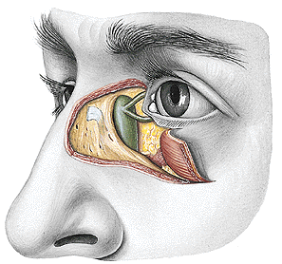
Ad 3) Slzní ústrojí (apparatus lacrimalis)
punctum lacrimale, canaliculus lacrimalis superior a inferior, saccus lacrimalis,
fornix sacci lacrimalis, ductus nasolacrimalis, inervace glandula lacrimalis

Slide 12
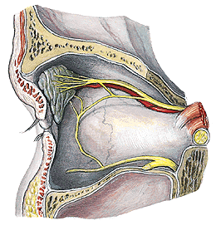
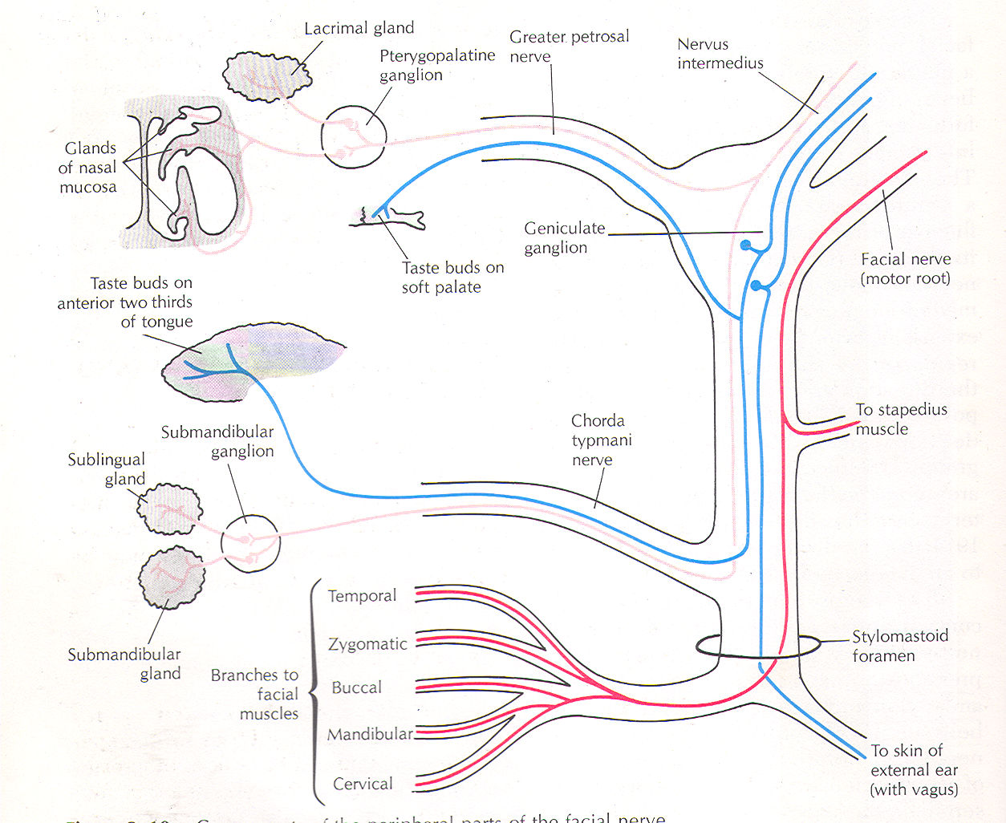
Inervace glandula lacrimalis

Slide 13
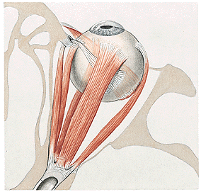
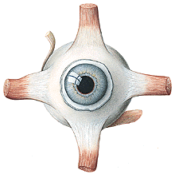
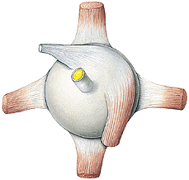
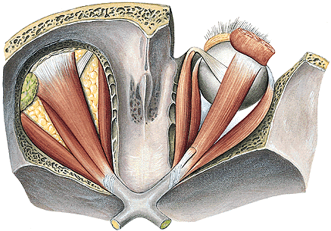
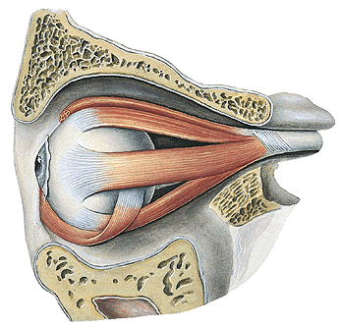
Ad 4) Okohybné svaly
Inervace!
Anulus tendineus v hrotu očnice
M. levator palpebrae superior, m. rectus superior, inferior, medialis a lateralis, m. obliquus bulbi
superior (dolů a lat.) a inferior (nahoru a lat.)
Mm. tarsales, m. orbitalis – hladká svalovina (enophtalmus+ptosis+miosis=Hornerův syndrom)

Slide 14
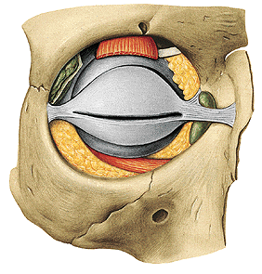
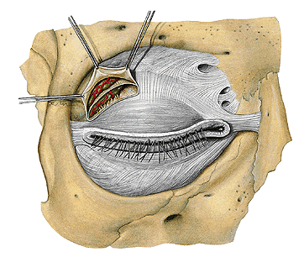
Ad 5) Vazivový aparát očnice
Periorbita
Vagina bulbi (fascia) – vazivová membrána pokrývá bulbus až ke skléře, dorsálně pokračuje ve fascie okohybných svalů, mezi bulbus a vagina bulbi je spatium episclerale s cévami
Corpus adiposum orbitae – tuková vrstva vyplňující štěrbiny, nejsilnější je v retrobulbárním prostoru
Septum orbitale (od okrajů orbity, ztluštění = tarsální ploténky)

Slide 15
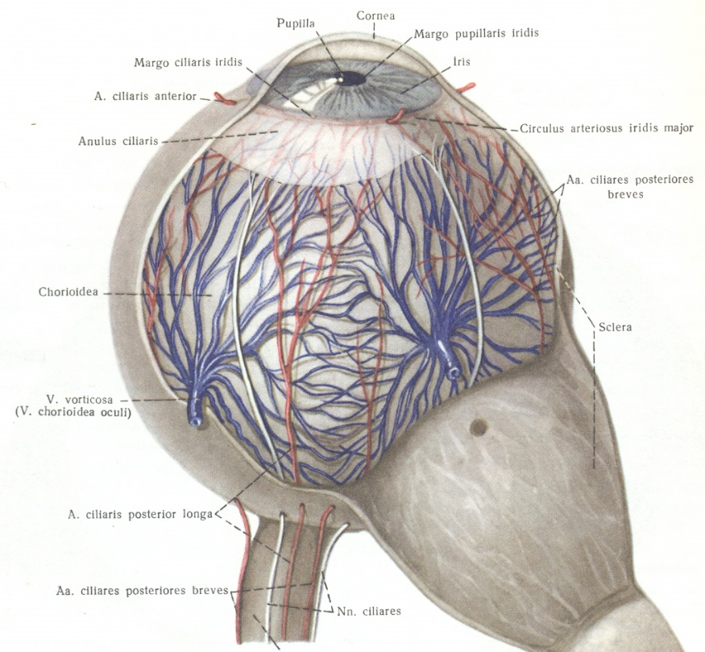
Tepny očnice
ophtalmica (větev a. carotis interna, probíhá spolu s n. opticus)
A. centralis retinae (v macula caeca s n. opticus)
A. lacrimalis
Rami musculares
Aa. ciliares posteriores breves – k cévnatce a tyčinkám a čípkům retiny
Aa. ciliares posteriores longae nasalis and temporalis – tvoří circulus arteriosus iridis major, minor
A. supraorbitalis a supratrochlearis
A. ethmoidalis posterior – sinus sphenoidalis and cellulae ethmoidales posteriores
A. ethmoidalis anterior – sinus frontalis, cellulae ethmoidales anteriores

Slide 16
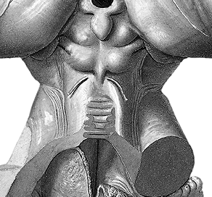
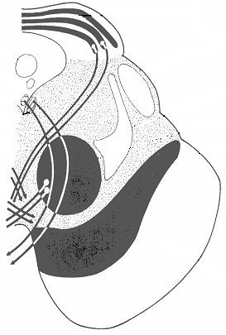
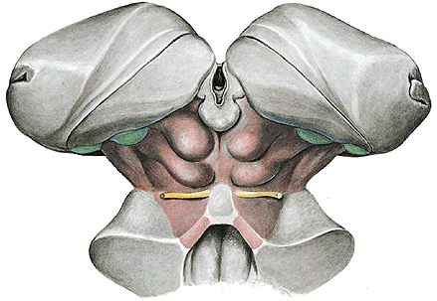
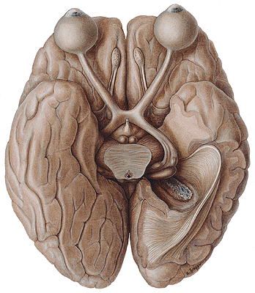
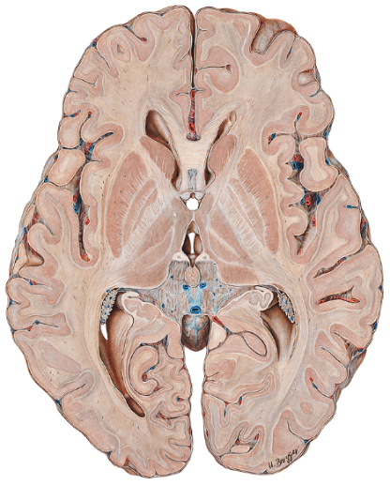
Zraková dráha
*
Neuron tyčinky a čípky; 2. neuron ggl. retinae; 3. neuron ggl. n. optici – n. opticus. Vlákna z mediální poloviny sítnice a mediální poloviny macula lutea se kříží - tractus opticus - obsahuje informace z polovin obou sítnic.
4. neuron v corpus geniculatum laterale* (v metathalamu) – pak radiatio optica skrze capsula interna do kůry
occipitálního laloku (area 17, 19).
Area praetectalis (ve středním mozku) – centrum pupilárního reflexu.
Colliculus superior středního mozku – opticko-motorické reflexy.

Slide 17
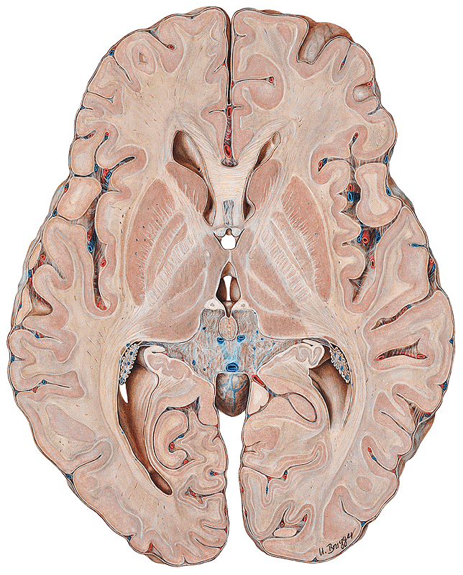

Capsula interna
Crus ant.
trr. co-pontini
tr. thal.-cort.ant
Genu
trr.co-nucleares
tr. rubr., retic.
trr. co-spinales
tr.cort.-thal.
tr.thal.cort.
Crus post.
trr. co-pontini
Radiatio acustica
Radiatio optica

Slide 18
Sluchověrovnovážný systém
(ORGANUM VESTIBULOCOCHLEARE)
příjem statických, kinetických a sluchových informací

Slide 19
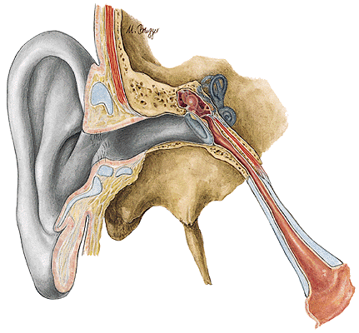
Rozdělení organum vestibulocochleare
Auris externa (zevní ucho) – zachycuje zvukové vlny a transportuje je do středoušní dutiny
1) Auricula (boltec ušní)
2) Meatus acusticus externus (zevní zvukovod)
3) Membrana tympani (bubínek)
II. Auris media (střední ucho)
1) Cavum tympani (středoušní dutina)
2) Středoušní kosti a jejich spoje
3) Svaly
4) Tunica mucosa cavi tympani
5) Tuba auditiva (sluchová, Eustachova trubice)
6) Cellulae mastoideae
III. Auris interna (vnitřní ucho)
1) Labyrinthus osseus (kostěný labyrint)
2) Labyrinthus membranaceus (membranózní labyrint)

Slide 20
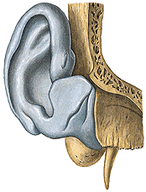
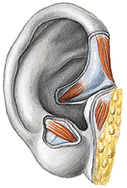
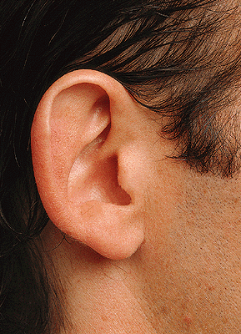
1) Auris externa (zevní ucho)
1) Auricula
Laterální strana - cartilago auriculae, lobulus auriculae (=lalůček ušní)
helix, tragus, antitragus, incisura intertragica
2) Meatus acusticus externus (asi 2.5 cm)
Porus acusticus externus
laterální 2/3 – chrupavčitý
isthmus
mediální 1/3 kostěný
Kůže s glandulae ceruminosae (cerumen), chlupy=tragi

Slide 21
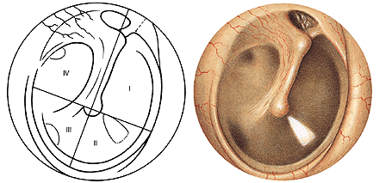
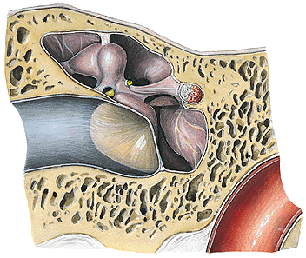
3. Membrana tympani (bubínek) – vazivová blána (asi 11x9 mm, umístěn šikmo - 45º)
anulus fibrocartilagineus, pars flaccida (tenká), zbytek - pars tensa (světelný reflex, paracentesis)
Zevně kůže, uvnitř sliznice
dx

Slide 22
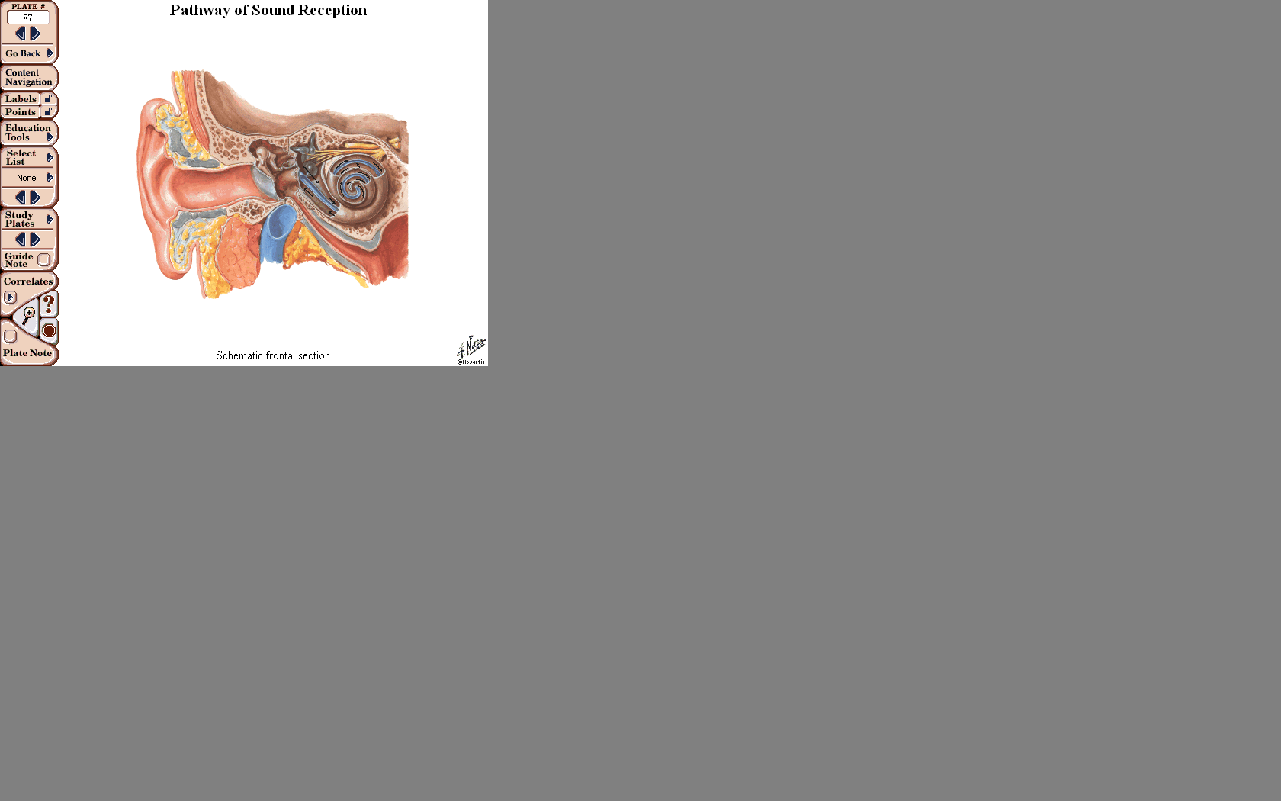
Cavum tympani (středoušní dutina)
Tvar bikonkávní čočky
Paries (stěny): membranaceus (laterální)), labyrinthicus (mediální)lní),
caroticus (ventrální), mastoideus (dorsální)),
tegmentalis (horní), jugularis (dolní)

Slide 23
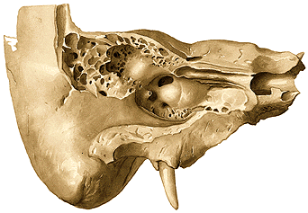
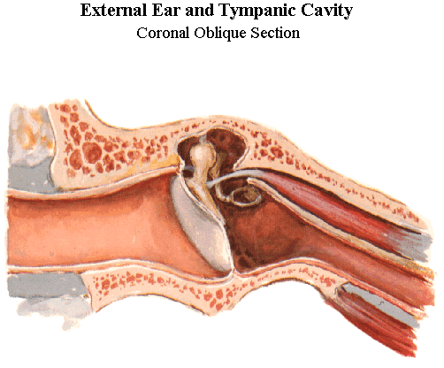
Cavum tympani
(středoušní dutina)
PARIES LABYRINTHICUS
(mediální stěna)
Promontorium (1. závit hlemýždě)
(sulcus promontorii - (pro n. tympanicus)
Fenestra vestibuli (s basis stapedis)
Fenestra cochleae (s membrana tympani secundaria)
Prominentia canalis n. VII.
Prominentia canalis semicircularis lateralis
PARIES MEMBRANACEUS
(laterální stěna)
Membrana tympani (bubínek)

Slide 24
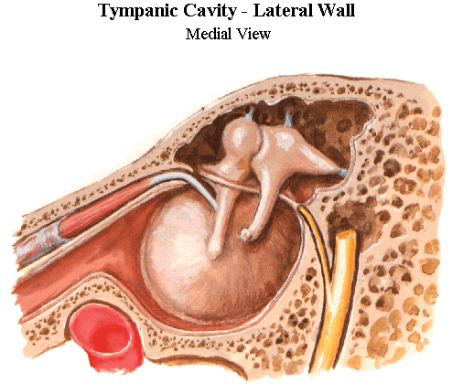
PARIES CAROTICUS
(ventrální stěna)
Canalis musculotubarius
(semicanalis m. tensoris tympani a semicanalis tubae auditivae)
fissura petrotympanica (pro chorda tympani)
Canaliculi caroticotympanici
Procesus cochleariformis
(obtáčí se zde šlacha m. tensor tympani)
PARIES MASTOIDEUS
(dorsální stěna)
Antrum mastoideum (vstup do cellulae mastoideae)
Prominentia canalis n. VII.
Eminentia pyramidalis
(pro m. stapedius)

Slide 25

PARIES TEGMENTALIS
(horní stěna)
Canaliculus n. petrosi minoris
PARIES JUGULARIS
(kaudální stěna)
Apertura interna canaliculi tympanici

Slide 26

Pravá středoušní dutina (pohled skrze paries membranaceus)
paries tegmentalis
paries labyrinthicus
paries mastoideus
paries caroticus
paries jugularis
Páč,L. (1995):Anatomie člověka III., Brno, p. 82

Slide 27





Ossicula auditus (malleus, incus, stapes) – spojeny vazy a klouby
Malleus- kladívko – caput mallei, collum mallei,
manubrium mallei (srůstá s membrana tympani)
Incus – kovadlinka – corpus incudis, processus lenticularis (spojení s hlavou třmínku)
Stapes – třmínek – basis stapedis (ve fenestra vestibuli)

Slide 28

Svaly středoušní dutiny
MUSCULUS TENSOR TYMPANI
začátek: semicanalis m. tensoris tympani
úpon: kladívko
inervace: n. mandibularis
funkce: napínání (tenze) bubínku
MUSCULUS STAPEDIUS
začátek: eminentia pyramidalis
úpon: stapes
inervace: n. facialis
funkce: vytahuje stapes z fenestra vestibuli, uvolňuje bubínek

Slide 29



Tuba auditiva (sluchová trubice, Eustachova)
Spojuje středoušní dutinu s hltanem (baropercepce)
3.5-4 cm, laterální 1/3 je v semicanalis tubae auditivae = kostěná část,
mediální 2/3 = chrupavčitá část (s lamina membranacea), isthmus - zúžení
mucosis
tonsilla tubaria
Torus tubarius
Tonsilla tubaria

Slide 30


Vnitřní ucho (auris interna)
I. Kostěný labyrint (labyrinthus osseus)
1) Vestibulum (předsíň) a canales semicirculares ossei (polokružné kanálky – anterior, lateralis a posterior)
2) Cochlea (hlemýžď)
II. Blanitý labyrint (labyrinthus membranaceus) - Spatium perilymphaticum s perilymfou, uvnitř je endolymfa
Labyrinthus vestibularis
Labyrinthus cochlearis

Slide 31


VESTIBULUM
recessus ellipticus (v něm utriculus - váček s horizontálním políčkem s vláskovými buňkami a statoconiemi – při změně polohy hlavy změna polohy krystalků – podráždění smyslových buněk – statické ústrojí)
a macula cribrosa superior pro výstup n. utriculoampullaris
recessus sphericus (v něm sacculus - váček s vertikálním políčkem s vláskovými buňkami)
a macula cribrosa media pro n. saccularis
macula cribrosa inferior pro n. ampullaris posterior
Fenestra cochleae (pro membrana tympani secundaria), fenestra vestibuli (pro bázi třmínku)
Výstup polokružných kanálků (canales semicirculares ossei – anterior, lateralis, posterior) - uvnitř ductus semicirculares s cristae ampulares se smyslovými buňkami s dlouhými vlásky, nad nimi rosolovitá hmota – při nerovnoměrných pohybech hlavy je rozkmitána pohybem endolymfy – vnímání pohybů hlavy – kinetické ústrojí
CN VIII.
Pars vestibularis

Slide 32



SACCULUS, UTRICULUS (registrace odchylek hlavy a těla od směru působení zemské tíže)
Epithel – maculae staticae
(macula utriculi je horizontální,
macula sacculi je vertikální),
membrana statoconiorum
se statokoniemi, ganglion vestibulare
statoconia
Pozice hlavy k trupu (statická)
– opravy vestibulospinálními drahami

Slide 33


DUCTUS SEMICIRCULARES (polokružné kanálky)
Záznam změn u rotačních pohybů
Ampulla membranacea
Cristae ampullares
gelatinózní matrix
kupula
Akcelerace (chůze), gravitace
PARS VESTIBULARIS
N. utriculoampullaris
N. saccularis
N. ampullaris posterior
Vestibulární jádra ve IV. komoře, pak do mozečku nebo přes thalamus do lobus parietalis (lobulus parietalis inferior)

Slide 34


sv
l.s.ossea
st
2. Cochlea
Canalis spiralis cochleae
Modiolus
Lamina spiralis ossea
Ad a) Canalis spiralis cochleae - 2,5 závitu natočených na modiolus
Ad b) Modiolus – basis modioli obrácený ke dnu vnitřního zvukovodu (tractus spiralis foraminosus), canales
longitudinales modioli, canalis spiralis modioli (obsahuje bipolární neurony – ganglion spirale cochleae)
Ad c) Lamina spiralis ossea
Scala vestibuli (otevírá se do vestibula), scala tympani (otevírá se do středoušní dutiny – membrana
tympani secundaria)
modiolus
Tractus spiralis
foraminosus

Slide 35

Labyrinthus cochlearis
Ductus cochlearis dělí kostěný hlemýžď na scala tympani a scala vestibuli
Organum spirale Corti – na membrana basilaris (dva Cortiho sloupce vláskových buněk), nad nimi membrana tectoria, ganglion spirale cochleae (bipolární buňky).
Scala vestibuli
membrana vestibularis
Ductus
cochlearis
Membrana
tectoria
Organ
of Corti
membrana basilaris
Scala tympani
Notes:
35

Slide 36



N. VESTIBULOCOCHLEARIS (CN VIII)
PARS COCHLEARIS
PARS VESTIBULARIS
N. utriculoampullaris
N. saccularis
N. ampullaris posterior
Vestibulární jádra ve IV. komoře, pak do mozečku
nebo lobus parietalis (lobulus parietalis inferior)
fv
fc
Dno vnitřního zvukovodu
Notes:
36

Slide 37


FUNDUS MEATUS ACUSTICI INTERNI
introitus
can. n. VII
area
vestibul.
superior
Area vestibularis sup.
n. utriculoampullaris
Area vestibularis inf.
foramen singulare – n. ampullaris posterior
n. saccularis
area
cochlearis
area
vestibul.
inferior
Notes:
37

Slide 38
Sluch
Zvukové vlny jsou zachyceny boltcem ušním do meatus acusticus externus, přes bubínek do středoušní dutiny, kde
je pohyb kůstek přenesen do fenestra vestibuli vnitřního ucha – přes perilymfu scala vestibuli/tympani – rozechvění
endolymfy – basilární membrána a Cortiho orgán – 1. neuron sluchové dráhy – colliculus inferior středního mozku
(akustickomotorické reflexy/ncl. geniculatum mediale – capsula interna – lobus temporalis (Heschlovy závity – area 41, 42)
.

Slide 39



3
1
Sluchová dráha
2
Neurony ganglion spirale cochleae
  jejich neurity do
2. nucleus cochlearis dorsalis (ventralis) v lat. části fossa rhomboidea– lemniscus lateralis
  jejich neurity buď do
3. a) colliculi inferiores středního mozku (akustickomotorické reflexy)
nebo do
b) corpus geniculatum mediale a jejich neurity
4. Skrze capsula interna do gyri temporales transversi (area 41, 42) Heschlovy závity
4

Slide 40
Integumentum commune (soustava kožní)
Největší orgán lidského těla
- poskytuje ochranu hlouběji uloženým orgánům
- je sídlem kožních smyslů (receptory vnímání tlaku, teploty, bolesti)
- podílí se na termoregulaci
- uplatňuje se při látkové výměně (schopnost vylučovat a vstřebávat některé látky,
- potní žlázy se podílí částečně také na vylučování a hospodaření s vodou, tvorba provitaminu D za působení UV záření)
- rezervní orgán (zásobárna energie - podkožní tuk)

Slide 41



Stavba
Kůže (cutis, derma)
1) Pokožka – epidermis – mnohovrstevný dlaždicový epitel, na povrchu rohovatějící a odlupující se, dorůstání ze zárodečné vrstvy
( s pigmentem, s nervy, ale bez cév).
2) Škára (dermis, corium) – tvořena tuhým vazivem, jeho vlákna zajišťují pevnost, pružnost a tažnost kůže. Její povrchová vrstva vybíhá proti epidermis v podobě papil cristae cutis (dermatoglyfy), hluboká vrstva hustá. Průběh snopců vláken škáry je různý – štěpnost kůže!
- vlasové váčky (folikuly)
- cévy a nervy
- kožní a mazové žlázy
3) Podkožní vazivo (tela subcutanea)
s vrstvou tukových buněk - zásobárna energie,
ochrana před poraněním, tepelná izolace, určuje tvar těla
Tuk chybí na ušním boltci, očních víčkách, na hřbetu nosu a na penis a clitoris.
cévy a nervy
Spojení kůže s periostem nebo s fasciemi (dekubity)
Ubývání tuku a elasticity vláken ve stáří
dermatoglyfy
podkožní vazivo

Slide 42


Papilární linie (daktyloskopie, genetika)
vír
smyčka
oblouček
Cristae cutis
Sulci cutis
Pori sudoriferi
Toruli tactiles
Strie vznikají při extrémním natažení kůže. Pokožka je v poškozeném místě ztenčená, jde o jakési vnitřní jizvy a v kůži pod striemi jsou poškozena elastická vlákna.

Slide 43

Melanom - nejagresivnější forma rakoviny kůže - jedno z nejvážnějších onkologických onemocnění. Zpočátku může být velmi nenápadný, a pacienti ho proto často odhalí až ve chvíli, kdy je příliš pozdě.

Slide 44

Kožní deriváty
A) zrohovatělé:
1. vlas (capillus), chlup (pilus) – chybí na palma manus a planta pedis, na přechodní červeni rtů, glans penis/clitoridis, preputium penis, labia minora pudendi a na vnitřní ploše labia majora pudendi
Struktura:
Radix pili (v kůži) s vlasovou cibulkou (bulbus pili), váček vlasový (folliculus pili) – sem se vchlipuje bohatě prokrvená vazivová bradavka vlasová (papilla pili) – pro výživu bulbu
Scapus pili (volný kmen vlasový) – zrohovatělé epidermální buňky
Na průřezu chlupem: dřeň (substantia medullaris), substantia corticalis, tenká cuticula pili
Mazová žláza (glandula sebacea) – v úhlu mezi chlupem a svalem
Vzpřimovač chlupu (musculus arrector pili) – hladká svalovina . „husí kůže“
Typy ochlupení:
1. Primární – lanugo
2. Sekundární
3. Terciární (po pubertě)

Slide 45



Primární ochlupení
Lanugo jsou jemné chloupky, pokrývající kůži plodu (fétu) .
Flumina pilorum
Vortices pilorum
Sekundární ochlupení
Pili (chloupky)
Capilli (vlasy)
Cilia (řasy)
Supercilium (obočí)

Slide 46





Terciární ochlupení (po pubertě)
Hirci (chlupy v axile)
Pubes (chlupy v okolí zevních pohlavních orgánů)
Barbae (vousy)
Tragi (chlupy v zevním zvukovodu)
Vibrissae (chlupy ve vestibulum nasi)
Sinusové chlupy
Jsou zvláštní druh chlupů savců, přesahující ostatní srst. Jejich chlupový váček je opatřen krevními rozšířeninami, které umožňují upevnění chlupů v určité poloze. Mají hmatovou funkci, u člověka jsou rudimentární.
Hypertrichosis vera

Slide 47


2. Nehet (unguis)
Zrohovatělá ploténka - chrání distální článek prstů
Nehtová ploténka (corpus unguis) s radix unguis - jeho proximální okraj margo ocultus je ukrytý v nehtové rýze, margo liber je distální okraj
Nehtové lůžko (lectulus unguis, eponychium , hyponychium) – proximální část =matrix unguis – dorůstání nehtu (dobré regenerační schopnosti),
distálně sterilní matrix, lunula unguis
Nehtový val (vallum unguis)

Slide 48


Kožní žlázy (glandulae cutis)
Mazové žlázy (glandulae sebaceae) – vylučují maz (sebum), který vzniká rozpadem celých žlázových buněk tzv. žlázy holokrinní – promašťují vlasy, chlupy a kůži v jejich okolí, ochrana před účinkem potu, vysušením…
Potní žlázy (včetně mléčné žlázy) – glandulae sudoriferae
a) malé potní žlázy (glandulae sudoriferae minores) – sekreční (ve škáře) a vývodný oddíl (prostup škárou a pokožkou na povrch póry). Vylučují pot (sudor) – čirá, bezbarvá tekutina charakteristického kyselého zápachu (v klidu asi 0.5l za 24 hod.) – pot - význam pro termoregulaci, obrana proti infekci; chybí na glans penis a vnitřní straně preputia
b) velké apokrinní žlázy (glandulae sudoriferae majores) – modifikované „aromatické“, vyúsťují nad mazovými
- axilární žlázy (např. změny potu dle menstruačního cyklu)
- glandulae circumgenitales a circumanales
- glandulae ciliares, nasales, ceruminosae, areolares mammae
Mléčná žláza (glandula mammaria) – největší kožní žláza, rozvoj v
období puberty, podklad pro ženský prs
.

Slide 49

MAMMA (prs)

Slide 50

Ženský prs – mamma feminina
Ve výši 3.-5 žebra, od parasternální čáry k přední axilární čáře.
Na vrcholu prsu je kruhový dvorec - areola mammae, prsní bradavka – papilla mammae, glandulae areolares mammae, mazové žlázky (chrání kůži bradavky před macerací slinami kojence a mlékem).
Na bradavce se otvírá15-20 otvůrků (area cribriformis papillae), kde vyúsťují mlékovody (ductus lactiferi); m. subareolaris.

Slide 51

GLANDULA MAMMARIA
Stavba žlázy:
15-20 laloků v tuhém vazivu = corpus mammae ( k axile vybíhá processus axillaris), ductuli lactiferi, tuk retromammární (mezi corpus mammae a m. pectoralis major) a premamární - vyrovnává nerovnosti
Vývoj prsu:
areolomamma – mamma areolata – mamma papillata – definitivní rozvoj žlázy až za těhotenství a kojení (mlezivo=colostrum, mléko=lac)
Mužská prsní bradavka má stálou polohu ve 4. mezižebří

Slide 52

Lymfatická drenáž prsu
1 - nll. axillares
2 - nll. parasternales
3 - nll. supraclaviculares
- nll. intercostales
- nll. mediastinales ant.
3
1
2
Notes:
Fig. 789 Lymphatic drainage of the mammary gland and location of the regional lymph nodes. Note the connections between the lymphatic vessels of both sides and the lymphatic drainage into the intrathoracic lymph nodes. Fig. 789 Lymphatic drainage of the mammary gland and location of the regional lymph nodes. Note the connections between the lymphatic vessels of both sides and the lymphatic drainage into the intrathoracic lymph nodes.

Slide 53
Obrázky z publikací:
Moore, K. L. (1992): Clinical oriented anatomy. Third edition.
Williams&Wilkins, A Waverly Company.
Čihák, R. (1997): Anatomie 3. Avicenum, Zdravotnické nakladatelství.
Putz, R. (2008):
Atlas of Human Anatomy Sobotta. Elsevier Books.
Gilroy, A. M. et all. (2009): Atlas of Anatomy. Thieme New York, Stuttgart.
Fitzgerald, M.J.T. (1992): Neuroanatomy. Bailliere Tindall.

